Slide 1
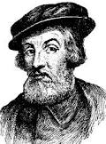
HERNAN CORTES
1458-1547
NACE EN MEDELLIN
ESTREMADURA, ESPANA
SEGUNDA CARTA DE RELACION

Slide 2
DATOS IMPORTANTES
Cortés es el primer cronista que relata la conquista de México (en cinco cartas escritas entre 1519 y 1526 dirigidas a Carlos V).
La primera carta es interceptada por Diego Velázquez, jamás llega a Carlos V por eso se dice que la Segunda Carta comienza en “media res”

Slide 3
…..MAS DATOS IMPORTANTES
Cortés dirige activamente la conquista realizada en nombre del Rey de España. Su relata muestra cómo va sorteando los diversos obstáculos que se le presentan. Engrandece su figura con el fin de simpatizarle a su majestad y, así, conseguir títulos de nobleza, tierras, etc. Sus narraciones son muy objetivas.
El mismo Cortés es el protagonista de su historia, por lo cual el narrador es primera persona del singular. Su objetivo principal es resaltar su propia figura.
Cortes es avaricioso e interesado su objetivo es enriquecerse.

Slide 4
ESTRUCTURA DE LA CARTA
Narracion epistolar.
El lenguaje en el que se expresa es formal, ya que él había estudiado en la Universidad de Salamanca.
También es importante destacar el hecho de que, en sus cartas, se dirige al rey. Comienza su carta diciendo: “Enviada a su sacra majestad del emperador nuestro señor por el Capitán general de la Nueva España, llamado don Fernando Cortés…”. Antes de comenzar con su relato se dirige a él de la siguiente forma: “Muy alto y poderoso y muy católico príncipe, invictísimo emperador y señor nuestro”.

Slide 5
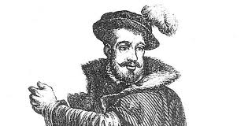
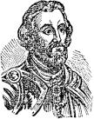
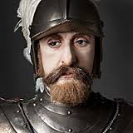
SU VIDA
Hernán Cortés nació en el año 1458 en Medellín, en Extremadura. Estudió latín, gramática y leyes en Salamanca. En 1504 viajó al nuevo mundo para intentar su suerte. En 1511 participó en la conquista de Cuba bajo Diego Velázquez. Después
Cortés se convirtió en alcalde de Santiago de Cuba.
En 1519 viajó con 600 hombres a México. Allí descubrió el imperio azteca. Luchaba con los indígenas porque quería su oro. El rey azteca, Moctezuma II no fue capaz de organizar la resistencia y por eso Cortés conquistó la capital azteca Technochtitlán en 1519. En 1528 volvió a España y recibió el título de Márquez del Valle de Oaxaca. Hizo otros viajes por América, descubrió California y luchó con los mayas. Cortés murió en 1547 cerca de Sevilla, España.

Slide 6
EPOCA
SIGLO XVI
Transición entre la época medieval y el renacimiento del Siglo de Oro.
La época en la que estos autores escribieron se caracteriza por diferentes debates ideológicos.
Primeramente, los dos escriben en una etapa humanista, donde la polémica se encuentra en la transición del pensamiento, y el renacentista, en el cual se mantiene una ideología medieval por la que el vasallo debe ser fiel tanto a la corona como a los dogmas cristianos.

Slide 7
RESUMEN Y PROPOSITO DE LA SEGUNDA CARTA
Segunda carta de relación de H. C. a Carlos V, firmada en Segura de la Frontera el 30 de octubre de 1520.
Después de 15 meses Cortés vuelve a reportarse, en primera instancia se disculpa por el tiempo transcurrido sin escribir, reporta el hundimiento premeditado de las naves para evitar deserciones de los seguidores de Velázquez.
Describe las riquezas del Estado de Culúa (Estado mexica), cuyo sometimiento a favor de la corona española es el objetivo principal.
Reporta la excursión enviada por Francisco de Garay, la alianza con los totonacas, las batallas y posterior alianza con los tlaxcaltecas, describe la matanza de Cholula como una acción militar preventiva, la entrada y recepción a México-Tenochtitlán, la batalla de Nautla, la sentencia de Cuauhpopoca, el arresto de Moctezuma Xocoyotzin, y el intento de levantamiento de Cacama, se describe además un poco la sociedad de Tenochtitlán, el mercado o tianguis, los alimentos, y algunas costumbres de los mexicas (aztecas).

Slide 8
Cortés, con énfasis describe lo sucedido con la expedición y encuentro de las fuerzas comandadas por Pánfilo de Narváez, justificando desde su particular punto de vista sus acciones al respecto y refrendando su lealtad a la corona española.
Para terminar describe la matanza del Templo Mayor, la muerte del huey tlatoani Moctezuma Xocoytzin, los hechos previos al episodio conocido como la Noche Triste, la batalla de Otumba, las campañas de la zona del río Pánuco y la fundación de Segura de la Frontera, al despedirse solicita la autorización oficial para nombrar a los territorios como "Nueva España", debido a la similitud de climas con la península Ibérica.
El responsable de entregar esta carta fue Alonso de Mendoza.

Slide 9
Tenochtitlán
Tenochtitlán estaba en el mismo punto dónde está la capital de México ahora. Los aztecas construyeron su capital en un lago, como Venecia. Plantaron sus frutas en balsas o cestas y con el tiempo el lago desapareció. Solamente se quedaron muchos canales por los que transportaban sus productos, porque no conocían la rueda. Moctezuma II tenía una residencia muy grande e imperante y vivió una vida en riqueza.

Slide 10
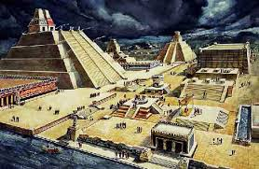
Tenochtitlán

Slide 11
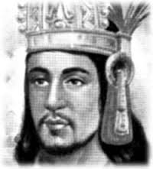
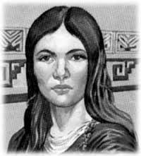
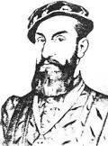
FIGURAS IMPORTANTES
MOCTEZUMA
TENOCHTITLAN
NAHUA
NAHUATL
CARLOS V
CUACTEMOC
BERNAL DIAZ DE CASTILLO
LA MALINCHE
PANFILO DE NARBAEZ
DIEGO VELAZQUEZ

